Slide 1
Fizika
9-sinf
Mavzu:
Atmosferadagi hodisalar.
O‘qituvchi:
Toshkent shahar Uchtepa tumani 287-maktab fizika fani o‘qituvchisi
Xo‘jayeva Maxtuma Ziyatovna.

Slide 2
Havoning namligi
$1 m^{3}$ havodagi suv bug‘ining massasi havoning absolyut namligi deyiladi.
$ρ=\frac{m}{V}$
Temperaturasi $t$ bo‘lgan havodagi mavjud bo‘lgan suv bug‘ining zichligi, absolyut namligi shu temperaturada to‘yingan bug‘ zichligiga nisbatining foizlarda olingan qiymati havoning nisbiy namligi deyiladi.
$φ=\frac{ρ}{ρ_{0}}$∙100$\%$

Slide 3
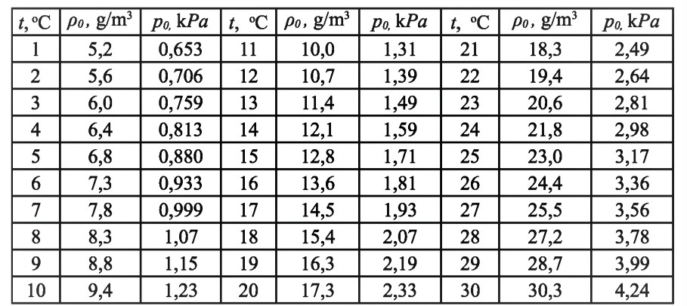
Temperaturaning turli qiymatlari uchun to‘yingan suv bug‘i zichligi va to‘yingan suv bug‘ining bosimi quyidagi jadvalda keltirilgan.

Slide 4
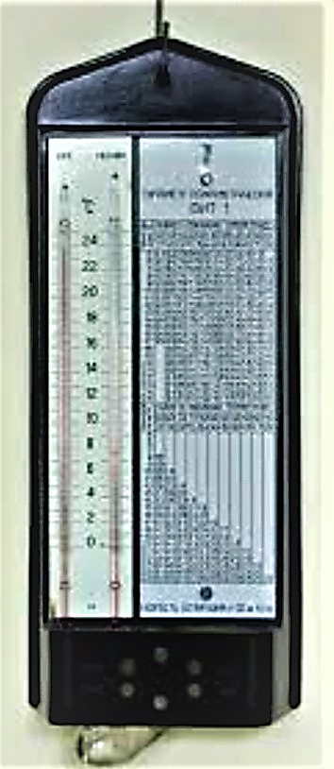
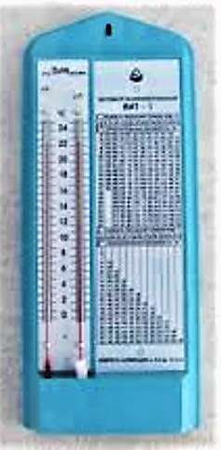
Havoning nisbiy namligini o‘lchash
Tuzilishi oddiy bo‘lgan Avgust psixrometridan foydalanib havo namligini o‘lchash mumkin.
Masalan, $t_{q}={28}^{0}C$
$t_{n}={21}^{0}C$
$∆t={28}^{0}C−{21}^{0}C=7^{0}C$

Slide 5
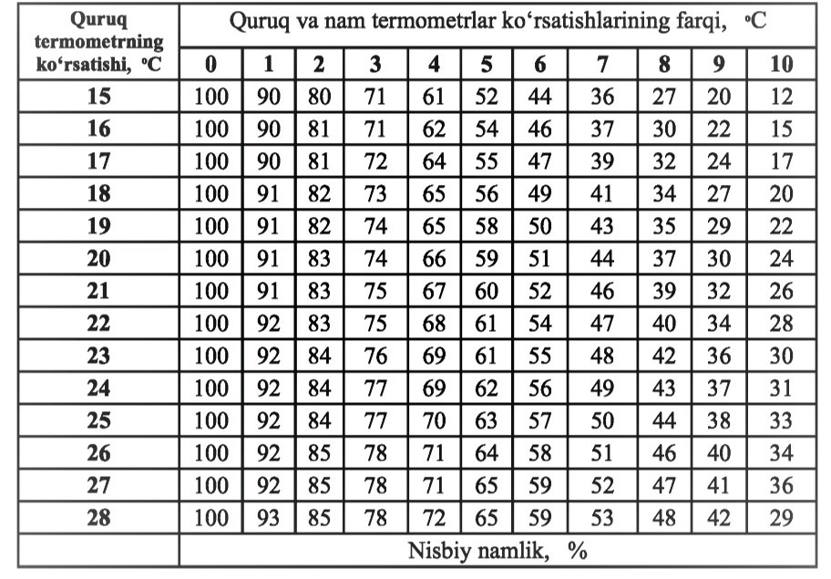
Psixrometrik jadval
p

Slide 6
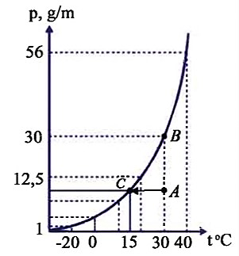
Yog‘inlarning hosil bo‘lishi
Suv bug‘i to‘yinadigan nuqta shudring nuqtasi deyiladi.
Havoning absolyut namligini shudring nuqta orqali aniqlaydigan asbobga gigrometr deyiladi.

Slide 7
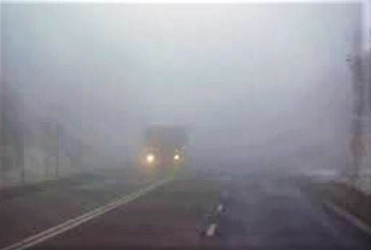
Yog‘inlar
shudring tuman

Slide 8
yomg‘ir qor
qirov do‘l

Slide 9
Ob-havo
Aniq bir vaqtda ma’lum bir joyda havoning holati ob-havo deb ataladi. Havoning temperaturasi, namligi va bosimi ob-havoning asosiy elementlari deyiladi.
Ob-havoni o‘rganish meteorologiya markazlarida amalga oshiriladi.

Slide 10
Masala
Havoda ${19}^{0}C$ da suv bug‘ining porsial bosimi $1,1 kPa$ edi. Nisbiy namlikni toping.

Slide 11
Berilgan:
$t={19}^{0}C$
$P=1,1 kPa$
$P_{0}=2,19 kPa$
Topish kerak: $φ−?$
Formula:
$φ=\frac{P}{P_{0}}$∙100$\%$
Yechish: $φ=\frac{1,1 kPa}{2,19 kPa}$∙100$\%=50\%$
Javob: $φ=50\%$

Slide 12
Mustaqil bajarish uchun topshiriqlar
1. Mavzuni o‘qish va savollarga javob yozish.
2. Qishda deraza oynalarida qirov paydo bo‘lishi qanday tushuntiriladi? Qirov oynaning qaysi tomonida paydo bo‘ladi?

